Slide 1
Образовательный проект « Сервис +»
МБОУ «ЛИЦЕЙ №2»
Г. ПРОТВИНО
ЯКУШЕВА
СВЕТЛАНА
ВИТАЛЬЕВНА
учитель
начальных классов
высшей
квалификационной
категории

Slide 2
Проект « Сервис +» Актуальность и практическая значимость
Знакомство с социальными объектами
Освоение социальных ролей
Присвоение социального опыта
Успешная социализация обучающихся
Методика социальной пробы

Slide 3
Проект « Сервис +» Педагогические и методические противоречия
Новые требования к результатам обучения:
познание
самовоспитание
Организация обучения остаётся прежней: классно – урочная система.
саморазвитие
Школа должна эффективней, чем сегодня, содействовать успешной социализации личности.
От передачи суммы знаний - к РАЗВИТИЮ личности обучащегося на основе освоения способов действий.

Slide 4
Проект « Сервис +» Постановка проблемы
Большинство из обучающихся не владеют самыми главным умением - умением жить в современном мире, ориентироваться в любой жизненной ситуации.
Возможный путь решения проблемы:
метод погружения в окружающую действительность - социальная проба.

Slide 5
Проект « Сервис +» Цель:
научить обучающихся ориентироваться в городских объектах, предоставляющих услуги населению.

Slide 6
Проект « Сервис +» Задачи:
Узнать какие предприятия и учреждения относятся к сфере услуг.
Получить информацию о том, какие учреждения сферы услуг есть в родном городе.
Посредством социальных проб обобщить информацию о видах оказываемых услуг.
Посредством социальных проб выяснить, что необходимо сделать, чтобы получить услугу.
Составить маршруты от собственного дома до основных учреждений, оказывающих услуги.
Оформить информационный лист – путеводитель по сфере услуг родного города

Slide 7
Проект « Сервис +» Основная идея:
приобретение и усвоение обучающимися опыта взаимодействия с социальными объектами (учреждения и организации сферы услуг).

Slide 8
Проект « Сервис +» Ресурсы:
Кадровые
Педагог – куратор проекта
Информационные
Информационный стенд в классе для освещения хода реализации проекта
Материальные
Ноутбуки
Экскурсоводы из числа родителей- работников учреждений
Педагог дополнительного образования - руководитель кружка «Школьное телевидение»
Учителя ИЗО и технологии
Группа в социальных сетях
Школьный портал
Лицейский сайт
Принтер
Видеокамера
Микрофон
Канцелярские товары
Финансовые
Проект малобюджетный
При необходимости финансируется за счет спонсорских средств

Slide 9
Проект « Сервис +» Ожидаемые результаты:
внедрение в практику работы методики социальных проб
формирование опыта взаимодействия с социальными объектами
создание информационных и маршрутных листов по сфере услуг города
100% обучающихся класса лучше узнают свой город

Slide 10
Проект « Сервис +» Ожидаемы эффекты:
формирование социальной, коммуникативной, нравственно- ориентировочной компетенций обучающихся
увеличение доли учеников и родителей, участвующих в социально-значимой деятельности.

Slide 11
Проект « Сервис +» Участники проекта:
ученики
4б класса
педагоги
родители
Срок реализации проекта: 1год
07.09.2015 - 12.05.2016

Slide 12
Проект « Сервис +» Этапы реализации:
 | Мероприятия проекта | Сроки реализации | Ожидаемые результаты
1 | Ток-шоу «Что такое сфера услуг?» | сентябрь | Обучающиеся получают информацию о сфере услуг и организациях, входящих в эту сферу.
2 | Составление списка организаций, входящих в сферу услуг города | сентябрь | Систематизируется полученная информация: список организаций, которые нужно изучить.
3 | Составление вопросов для интервью сотрудников и посетителей учреждений сферы услуг | октябрь | Список вопросов

Slide 13
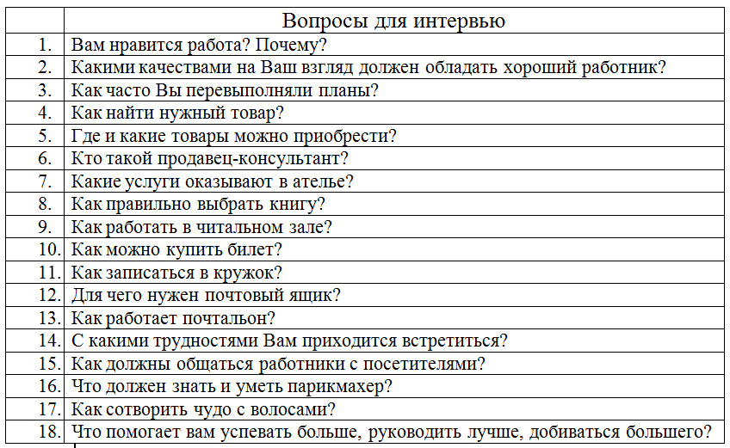
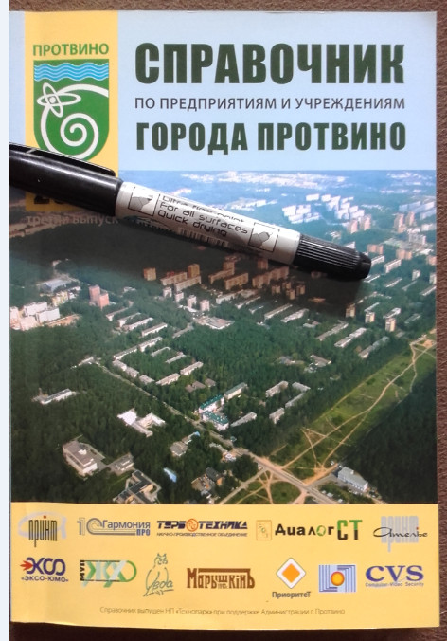
Проект « Сервис +» Сфера услуг города Протвино

Slide 14
Проект « Сервис +» Этапы реализации:
 | Мероприятия проекта | Сроки реализации | Ожидаемые результаты
4 | Организация экскурсий: - крупные магазины («Атак», «Наш дом»). Интервью с продавцами и покупателями | октябрь | Формируется представление о том, как работает магазин, какие правила совершения покупок существуют, где и каике товары можно приобрести
5 | - ателье Интервью с администратором | ноябрь | Формируется представление об услугах, оказываемых ателье и сроках предоставления услуг. Усваивается опыт заполнения квитанций об оплате.
6 | - библиотека Интервью с библиографом и посетителями | декабрь | Усваивают опыт выбора нужных книг, заказа книг, поиска информации в электронном каталоге, работы с информацией в читальном зале

Slide 15
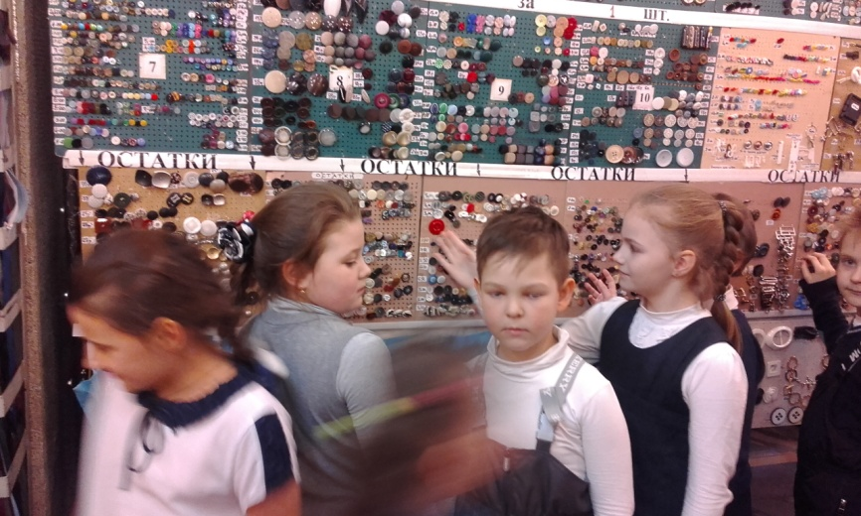
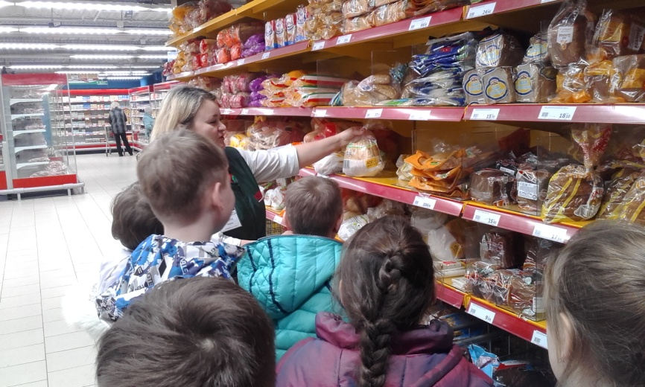
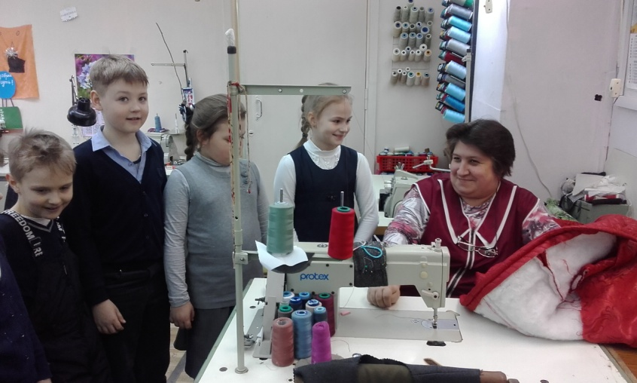
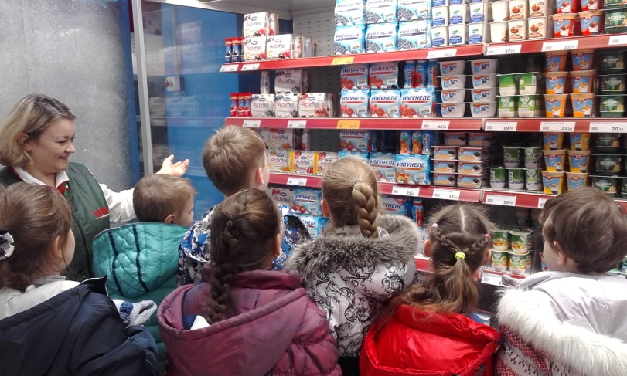
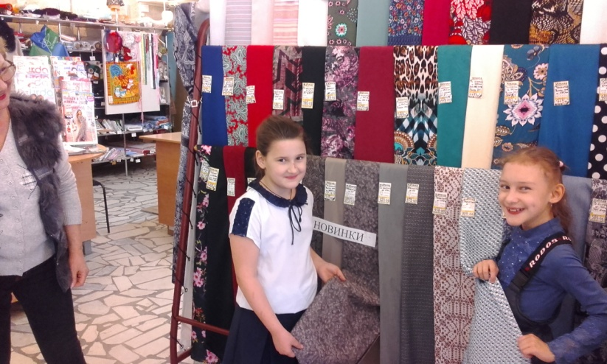
Проект « Сервис +» Сфера услуг города Протвино

Slide 16
Проект « Сервис +» Этапы реализации:
 | Мероприятия проекта | Сроки реализации | Ожидаемые результаты
7 | - ДК «Протон» Интервью с заведующим сектора досуга. Наблюдение за работой некоторых кружков. | январь | Получают информацию о формах работы ДК. Узнают о правилах записи в кружки, покупки билетов на представления.
8 | - почта Интервью с почтальоном. | февраль | Обучающиеся получают информацию о видах почтовых отправлений (газета, письмо, открытка, телеграмма, журнал и т.д.); о применении почтового ящика; о труде почтальона.
9 | - парикмахерская Интервью с мастером. | март | У детей формируются знания и представления о профессии, орудиях труда парикмахера, его месте работы, оборудовании, о творческой составляющей его профессии.

Slide 17
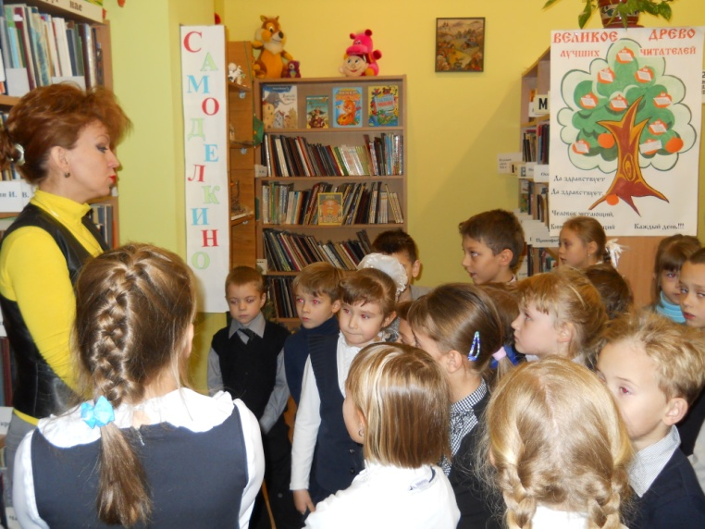
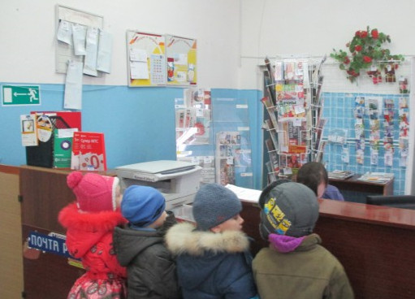
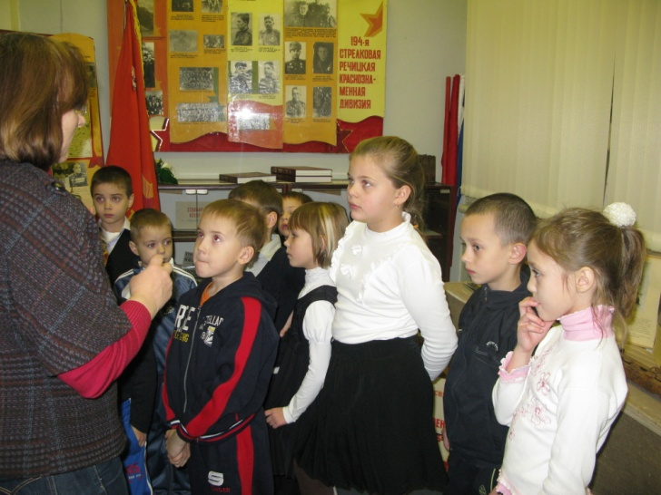
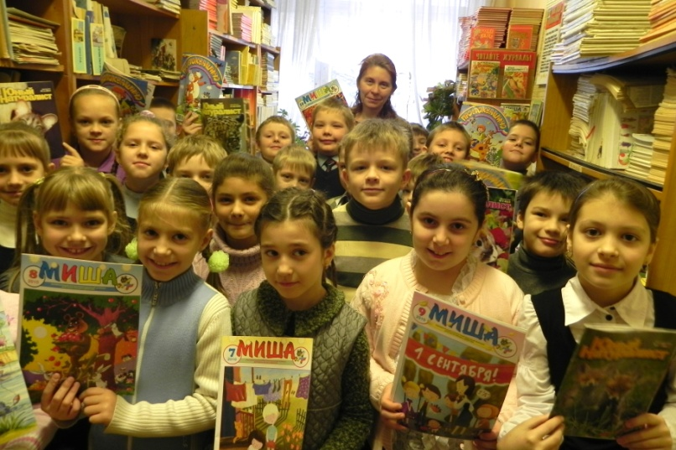
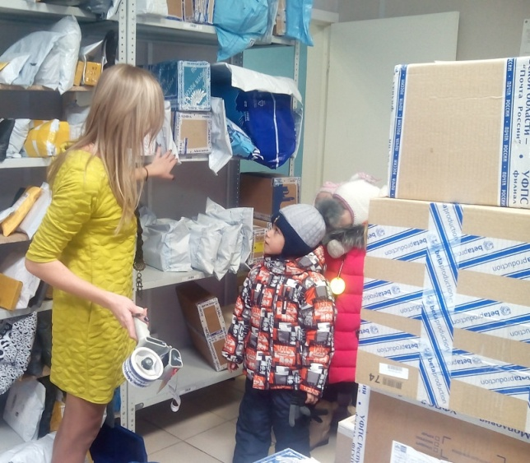
Проект « Сервис +» Сфера услуг города Протвино

Slide 18
Проект « Сервис +» Этапы реализации:
 | Мероприятия проекта | Сроки реализации | Ожидаемые результаты
10 | Составление безопасного маршрута следования к учреждениям сферы услуг | апрель | Маршрутный лист
11 | Составление информационного листка описанием учреждений сферы услуг | апрель - май | Информационный лист

Slide 19
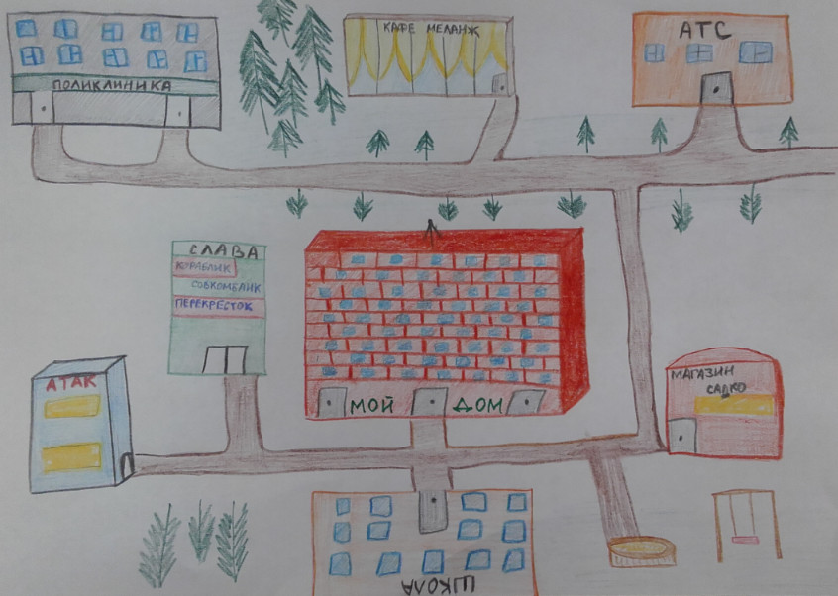
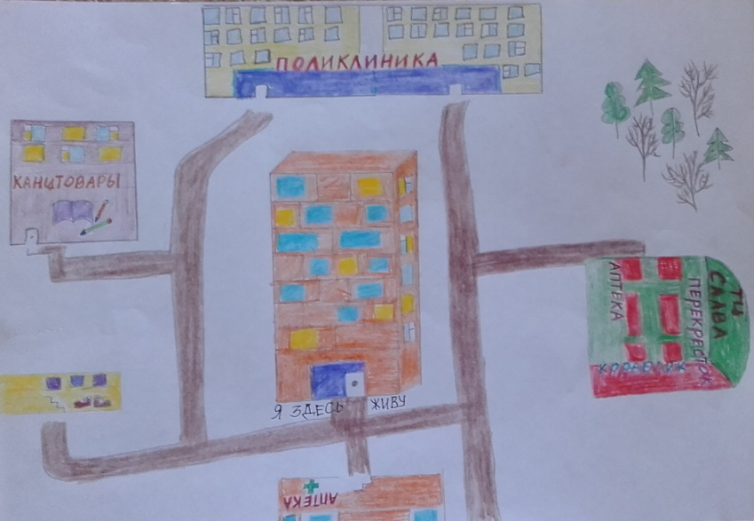
Проект « Сервис +» Маршрутные листы. Информационный лист.

Slide 20
Проект « Сервис +» Вывод:
Проект является интерактивным, так как предполагает активное взаимодействие всех его участников.
Продолжением проекта могут стать социальные практики и социальное проектирование в старшей школе.
Когда, в силу возраста, у учеников появится возможность исследовать социальную действительность и, выявляя противоречия, изменять её к лучшему.

